Slide 1



傻瓜式盆栽养护系统
汇报人：陈前 卢治宇
晏于吉 王博 明新愉
专业：电子信息工程
专业：电子信息工程
指导教师：刘文秀

Slide 2

目录
软件开发
硬件设计
系统方案
任务要求
系统调试与结果
总结

Slide 3

01
任务要求

Slide 4
任务要求
硬件设计
以 STM32 为核心，集成多种传感器和执行机构，设计信号调理与驱动电路，确保数据采集准确、控制可靠。配备无线通信模块，实现远程监控功能，满足系统硬件需求。
软件开发
开发 STM32 固件，实现传感器数据采集、执行机构控制和无线通信功能。设计灌溉、补光、通风算法，智能调节环境。手机 APP 实现远程监控、参数设置，提升用户体验。
系统测试
论文编写
对硬件性能、软件功能及整体稳定性进行全面测试。验证传感器准确性、执行机构响应速度和通信稳定性，确保系统运行可靠，满足实际使用需求。
撰写论文，详细阐述系统设计、开发与测试过程。分析硬件选型与电路设计，论述软件架构与算法实现，总结测试结果与优化方案，为智能盆栽养护提供理论与实践参考。

Slide 5
02
系统方案

Slide 6
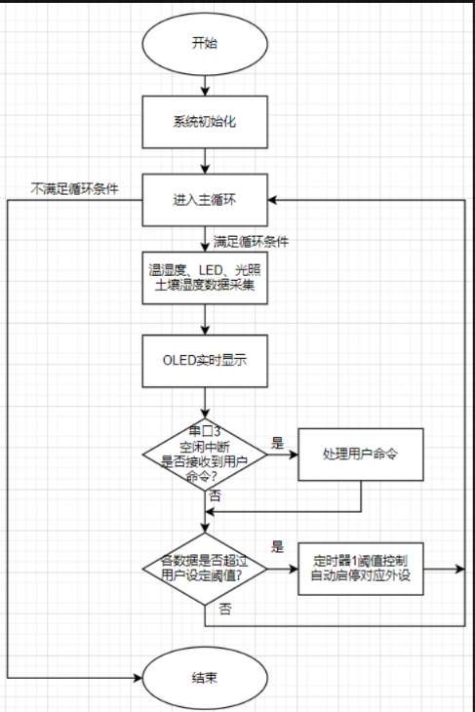

系统方案
大棚程序流程图

Slide 7

硬件架构
以STM32微控制器为核心，集成土壤湿度、光照强度、温湿度等多种传感器，连接电机、LED灯、风扇等执行机构，配备无线通信模块。
软件架构
系统架构设计
实现数据采集、处理与传输，支持本地显示与手机APP远程监控，完成自动控制与手动调节功能。
功能模块划分
系统分为数据采集模块、控制模块、通信模块、显示模块与执行模块，各模块协同工作。

Slide 8
03
硬件设计

Slide 9
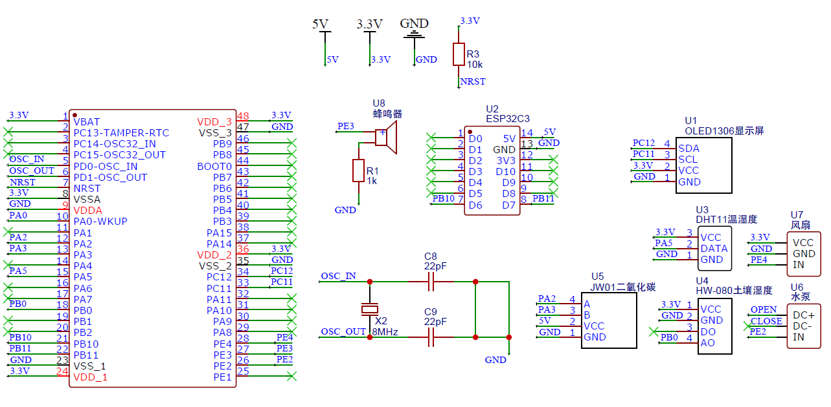
硬件设计
最
小
系
统
电
路
图

Slide 10
STM32主控模块
微控制器选型
选用STM32F103ZET6，基于ARM Cortex-M3架构，具备72MHz主频、512KB Flash存储和64KB SRAM，支持丰富外设接口。
01
核心功能
02
作为系统大脑，负责接收传感器数据，执行算法分析处理，控制外设动作，协调各模块运行。
性能优势
高性能、低功耗，满足系统对稳定性和效率的要求，为智能化养护提供强大硬件支持。
03

Slide 11
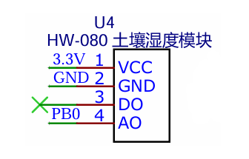
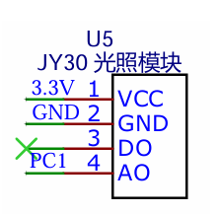
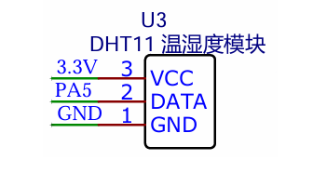
传感器模块
土壤湿度传感器
光照强度传感器
采用HW-080，模拟量输出，
防水探头设计，基于电阻式
测量，输出0~3V模拟信号，
可精准监测土壤湿度。
配备JY30光照传感器，
以1lx分辨率采集环境光
照强度，为光照调控提
供准确数据。
温湿度传感器
W
使用DHT11，数字信
号输出，测量范围湿度
20~90%RH、温度0~
50℃，精度高，稳定性
好，用于环境温湿度监
测。

Slide 12
执行机构模块
蜂鸣器
光照与LED
电机
风扇
有源蜂鸣器，当传感器采集数据超过设定阈值时报警提醒，及时通知用户处理异常情况。
L电机模块以STM32为核心，搭配光照传感器、电机驱动电路和窗帘轨道机构。光照传感器实时监测光强，STM32根据光照强度控制电机正反转，实现窗帘自动闭合或拉开。支持手机APP远程控制和定时开关功能，满足节能与植物光照需求。
用于灌溉，根据土壤湿度传感器数据，当土壤湿度低于设定阈值时，自动启动浇水，确保植物水分充足。
3V直流风扇，当二氧化碳浓度高于设定阈值时启动，进行通风换气，维持良好空气环境。

Slide 13
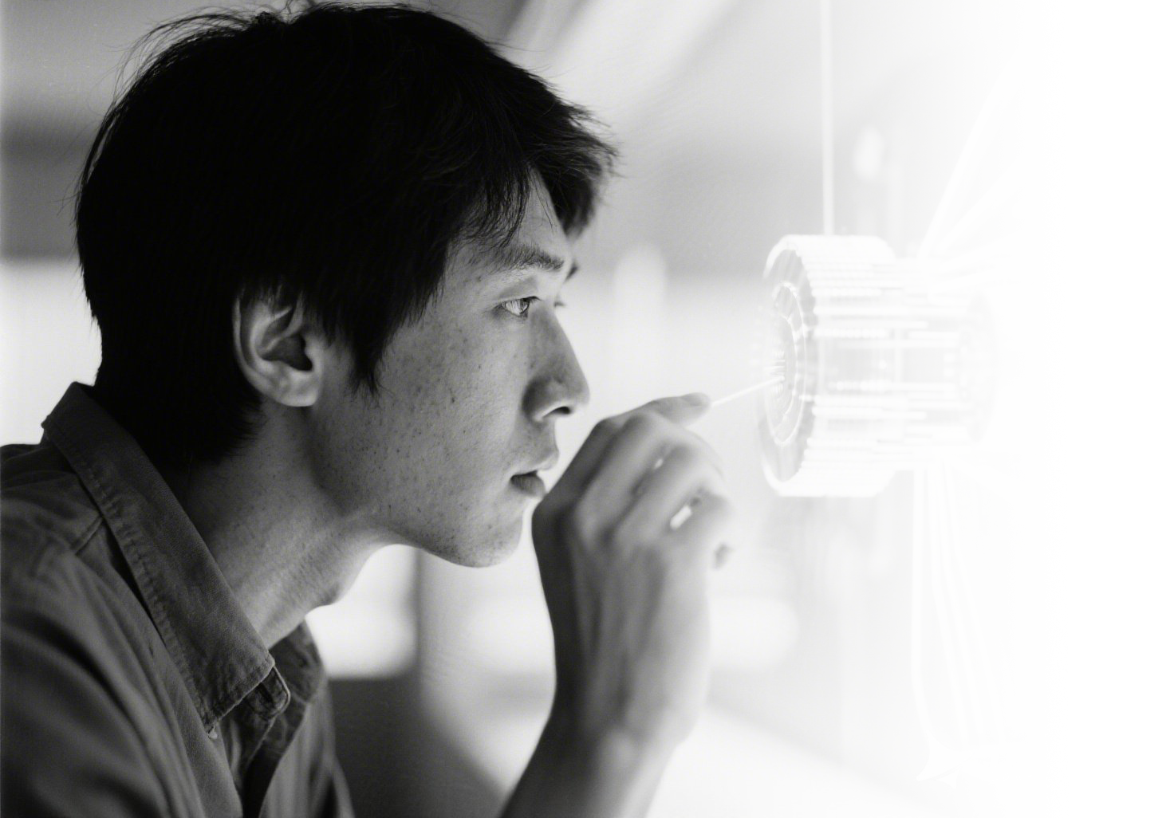
显示与通信模块
OLED显示模块
采用0.96英寸SSD1306驱动芯片的OLED屏幕，I2C接口，128×64分辨率，低功耗，宽视角，可实时显示环境参数。
无线通信模块
ESP32-C3 WiFi模块，支持AT指令，实现手机APP远程监控与参数调节，方便用户随时随地掌握盆栽生长状况。

Slide 14
04
软件开发

Slide 15
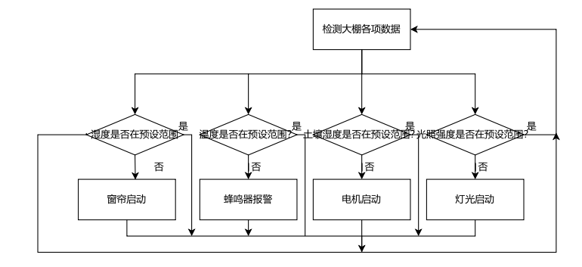
主程序流程图

Slide 16
程序功能设计
数据采集
控制执行
定时采集土壤湿度、温湿度、光照强度、二氧化碳浓度等数据，确保数据实时性与准确性。
根据控制指令，智能控制水泵、补光灯、风扇等执行机构动作，实现自动化养护。
数据处理
通信交互
对采集数据进行算法分析处理，判断是否达到设定阈值，生成控制指令。
通过ESP32-C3模块，实现与手机APP的数据传输与指令接收，支持远程监控与调节。

Slide 17
程序流程设计
02
01
03
主循环流程
在主循环中，依次执行数据采集、数据处理、控制执行、通信交互任务，循环运行，确保系统稳定运行。
初始化流程
中断处理流程
系统上电后，初始化各硬件模块，配置通信参数，进入待机状态。
配置定时器中断，实现定时任务，如定时采集数据、定时刷新显示等，提高系统实时性。

Slide 18
软件架构设计
模块化设计
将程序分为数据采集模块、数据处理模块、控制执行模块、通信交互模块等，各模块独立运行，便于开发与维护。
层次化设计
优化设计
采用层次化设计思想，将系统分为硬件驱动层、功能实现层、应用层，层次分明，易于扩展与升级。
优化算法，减少计算量，提高程序运行效率；合理分配内存，降低系统资源占用，提升系统稳定性。

Slide 19
05
系统调试与结果

Slide 20
传感器调试
对各传感器进行单独调试，确保输出数据准确稳定，误差在允许范围内。
执行机构调试
硬件调试
测试电机、补光灯、风扇、蜂鸣器等执行机构，确保动作正常，响应快速。
通信模块调试
验证ESP32-C3模块的通信功能，确保数据传输稳定可靠，通信距离满足需求。

Slide 21
软件调试
单元测试
对各功能模块进行单元测试，确保模块功能正常，无逻辑错误。
01
集成测试
02
将各模块集成后进行测试，确保模块间协同工作正常，数据交互无误。
系统测试
在实际环境下进行系统测试，模拟各种场景，验证系统整体性能，确保满足设计要求。
03

Slide 22
测试结果
环境数据监测
远程监控功能
系统能够实时准确监测环境数据，OLED显示清晰，数据刷新及时，与实际环境变化同步。
手机APP能够远程实时监控环境数据，接收数据准确无误；用户可通过APP远程调节参数，控制执行机构，操作便捷。
自动控制功能
系统稳定性
当环境数据超过设定阈值时，系统自动启动相应执行机构，控制精准，响应迅速，有效改善盆栽生长环境。
经长时间运行测试，系统稳定可靠，无死机、数据丢失等现象，满足长期稳定运行需求。

Slide 23
06
总结

Slide 24
项目成果
应用前景
适用于家庭园艺、温室种植等多种场景，为盆栽养护提供智能化解决方案，具有广阔的应用前景。
系统优势
本系统实现了盆栽养护的自动化与智能化，显著提升了养护效率与植物存活率，具有功耗低、稳定性高、操作便捷等特点。

Slide 25
项目不足
02
01
03
设备功耗优化
随着功能增加，设备功耗有所上升，未来可探索低功耗通信技术与节能设计，延长设备续航。
数据融合精度
复杂环境适应性
系统在多传感器数据融合精度方面仍有提升空间，可进一步优化算法，提高数据准确性。
在复杂环境下，如强电磁干扰、高湿度等，系统稳定性和可靠性有待进一步验证与提升。

Slide 26
未来展望
技术优化
引入深度学习算法优化环境预测模型，提高系统智能化水平；结合物联网技术实现远程集中管理，提升用户体验。
功能拓展
市场推广
拓展系统功能，如增加病虫害监测、植物生长记录等功能，为用户提供更全面的养护服务。
加强市场推广，与园艺爱好者、温室种植企业等合作，推动系统广泛应用，促进智慧农业发展。

Slide 27

感谢观看
汇报人：陈前 卢治宇
晏于吉 王博 明新愉
汇报日期：2025.06.23

